Slide 1

TRƯỜNG TIỂU HỌC LÊ QUÝ ĐÔN
TOÁN 4
CHIA CHO SỐ CÓ HAI CHỮ SỐ (tiếp theo)

Slide 2

KHỞI ĐỘNG

Slide 3
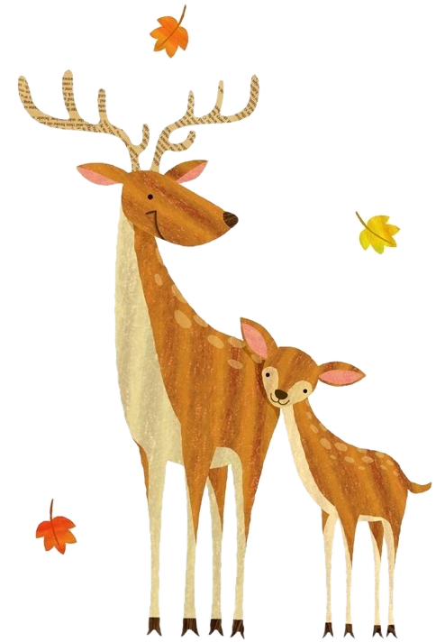
Tìm y:
a) y x 34 = 714
b) 846 : y = 18

Slide 4
a) y x 34 = 714
y = 714 : 34
y = 21
b) 846 : y = 18
y = 846 : 18
y = 47

Slide 5



TOÁN
CHIA CHO SỐ CÓ HAI CHỮ SỐ (tiếp theo)

Slide 6
Mục tiêu
- Nắm được cách chia số có bốn chữ số cho số có hai chữ số. Nắm được cách ước lượng thương.
- Vận dụng phép chia cho số có hai chữ số để giải các bài tập có liên quan.

Slide 7
KHÁM PHÁ

Slide 8



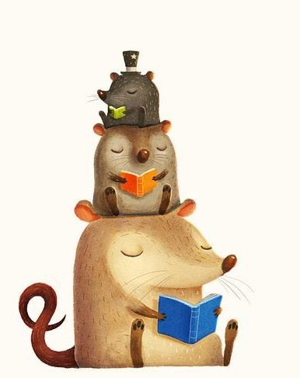
a) 8192 : 64 =
81
8192
64
* 81 chia 64 được 1, viết 1;
64
1
1 nhân 4 bằng 4;
128
2
8
1 nhân 6 bằng 6;
17
9
81 trừ 64 bằng 17, viết 17.
128
* Hạ 9, được 179,
179 chia 64 được 2, viết 2;
2 nhân 4 bằng 8;
51
2
2 nhân 6 bằng 12;
512
179 trừ 128 bằng 51, viết 51.
* Hạ 2, được 512,
512 chia 64 được 8, viết 8;
0
8 nhân 4 bằng 32, viết 2 nhớ 3;
Vậy 8192 : 64 = 128
8 nhân 6 bằng 48, thêm 3 bằng 51;
512 trừ 512 bằng 0, viết 0.

Slide 9
a) 1154 : 62 =
115
1154
62
* 115 chia 62 được 1, viết 1;
62
18
1 nhân 2 bằng 2;
1
8
1 nhân 6 bằng 6;
53
4
115 trừ 62 bằng 53, viết 53.
496
* Hạ 4, được 534,
534 chia 62 được 8, viết 8;
38
8 nhân 2 bằng 16, viết 6 nhớ 1;
8 nhân 6 bằng 48, thêm 1 bằng 49;
534 trừ 496 bằng 38, viết 38.
Vậy 1154 : 62 = 18 (dư 38)

Slide 10



64
62
a. 8192
b. 1154
64
62
18
128
179
534
128
496
38
512
512
0
Phép chia có dư
Phép chia hết

Slide 11
LUYỆN TẬP

Slide 12
Bài 1: Đặt tính rồi tính
a. 4674 : 82
2488 : 35
4674
82
2488
35
410
245
57
71
574
38
35
574
3
0
4674 : 82 = 57
2488 : 35 = 71 (dư 3)
KTUTS
Notes:
本PPT模板部分元素使用了幻灯片母版制作。如果需要修改，点击-视图-幻灯片母版-修改 完成后关闭编辑母版即可。

Slide 13
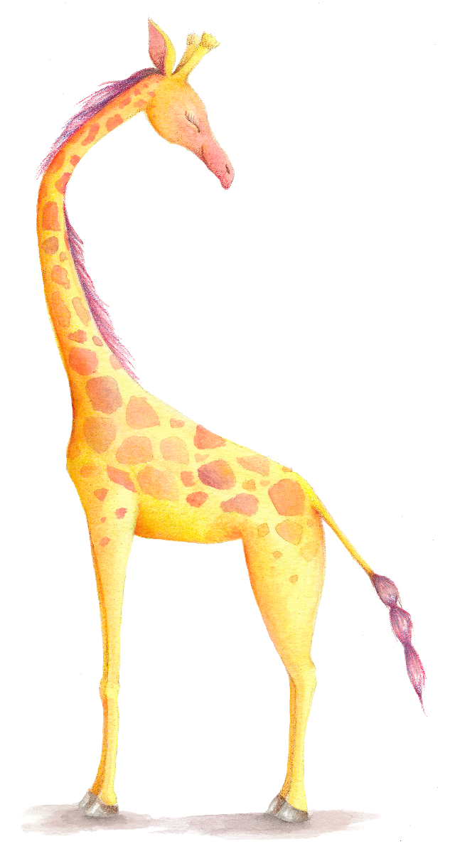
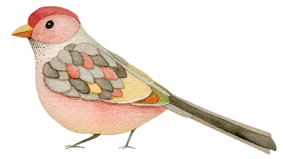
Bài 2: Người ta đóng gói 3500 bút chì theo từng tá (mỗi tá gồm 12 cái). Hỏi đóng gói được nhiều nhất bao nhiêu tá bút chì và còn thừa mấy bút chì?
Tóm tắt
12 cái: 1 tá
3500 cái: … tá; thừa: … cái?

Slide 14
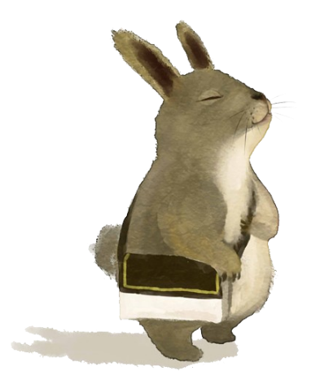
Bài giải
Thực hiện phép chia ta có:
3500 : 12 = 291 (dư 8)
Vậy đóng gói được nhiều nhất 291 tá bút chì và còn thừa 8 cái bút chì
Đáp số: 291 tá bút chì, còn thừa 8 bút chì

Slide 15
Bài 3: Tìm x
75 x x = 1800
1855 : x = 35
x = 1800 : 75
x = 1855 : 35
x = 24
x = 53

Slide 16
DẶN DÒ
Làm BT vào vở Toán
Chuẩn bị bài tiếp theo

Slide 17

CHÚC CÁC EM
HỌC TỐT!

